Slide 1
Module 8
Enjeux et défis de la constitution d’un référentiel national des arrêts
Formation PAGOF – Ouverture des données de transport
3 – 5 juillet 2019 – Tunis
Ishan Bhojwani

Slide 2
Ce que nous allons aborder
Contexte, défis et enjeux
Comment concevoir une base de données harmonisée
Référentiel National d’Arrêts ?
Démarches et règles à adopter pour harmoniser les données relatives aux arrêts

Slide 3
Attention
Le sujet de la base nationale des points d’arrêts reste encore un défi pour la France : c’est un travail en cours.
L’objet de cette courte présentation n’est pas d’apporter des réponses, mais d’alimenter les réflexions de la Tunisie sur le sujet.

Slide 4
A quoi servirait un référentiel national des arrêts ?
Quelles sont les questions que vous vous posez sur le sujet ?

Slide 5
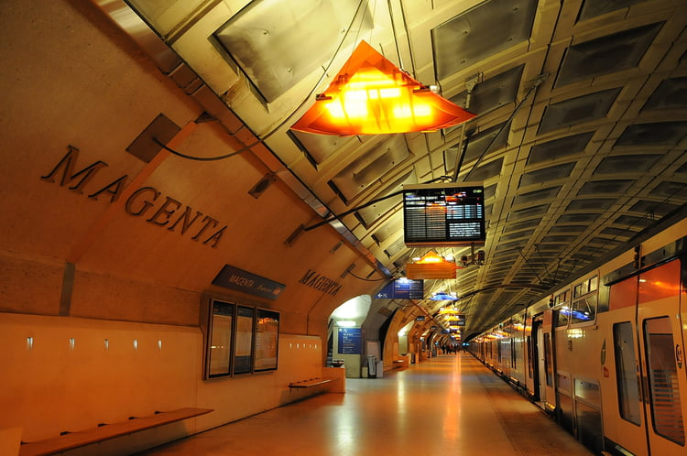

Slide 6
Problème à résoudre
Il n’existe pas de base des arrêts de transports en communs utilisable à l’échelle nationale.
Cela est un problème entre autre pour :
créer un service de géocoding basé sur des arrêts,
fusionner des jeux de données pour un calculateur d’itinéraire,
lier OpenStreetMap à des horaires,
corriger les libellés (orthographe, abréviations, majuscules…),
prendre en compte le changement d’identifiant GTFS entre deux publication.
information voyageur : alignement entre Gare du Midi (Bruxelles), nom du tram
La plupart des éditeurs de services gèrent leur propre base et leur propres outils de mise en qualité. Cette tâche est vue comme pénible et sans valeur ajoutée.

Slide 7
Deux tentatives françaises
Une initiative publique : la base du CEREMA en 2016
https://www.data.gouv.fr/fr/datasets/base-des-arrets-de-transport-collectif/
Une initiative privée rendue ouverte : la base de Trainline
https://github.com/trainline-eu/stations/
https://transport.data.gouv.fr/datasets/trainline-libere-les-gares-europeennes/

Slide 9
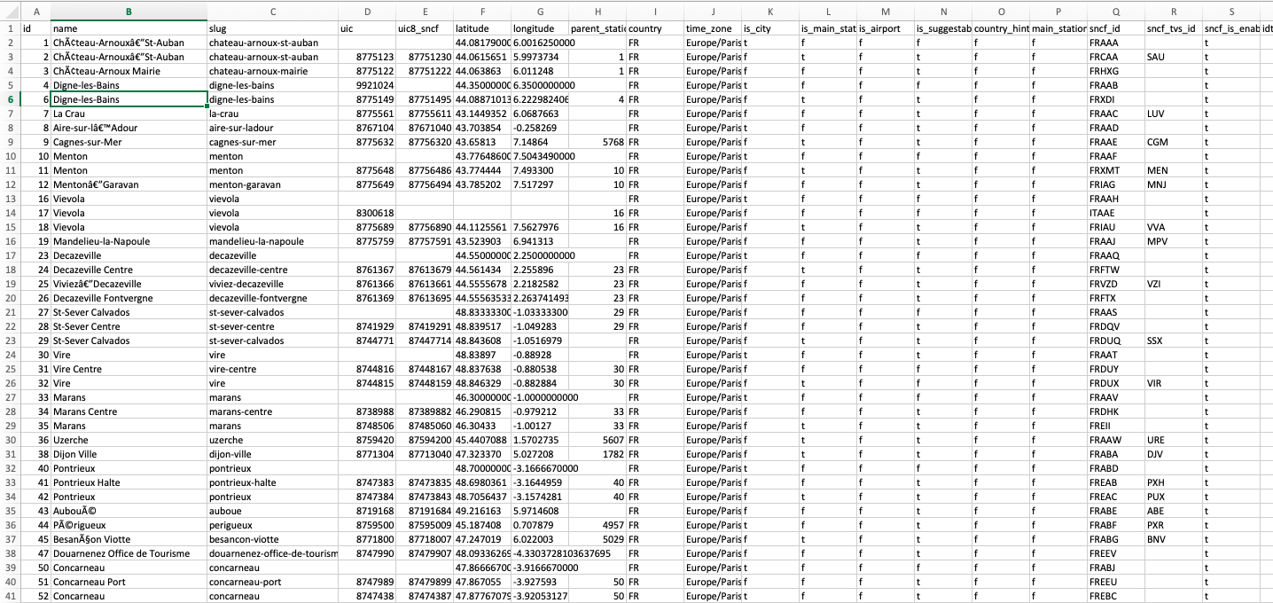

Slide 10
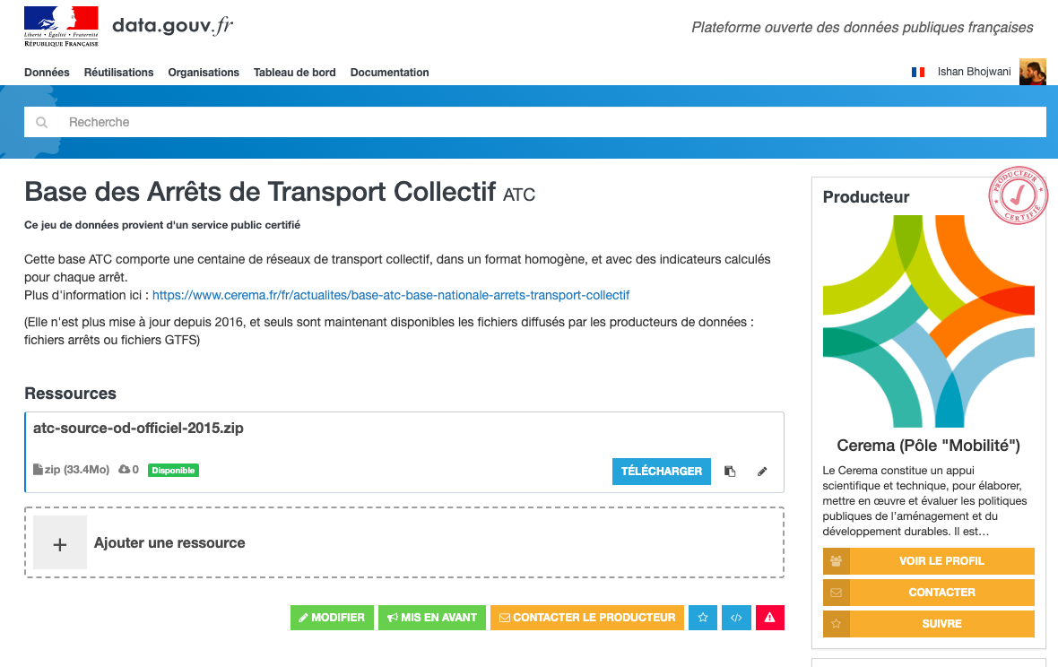

Slide 11
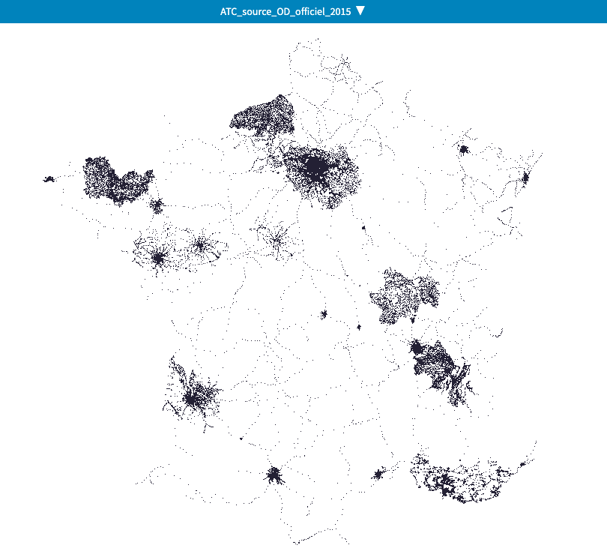

Slide 12
Quels sont, à votre avis, les problèmes que posent ces deux bases ?
Notes:
L’approche de https://github.com/trainline-eu/stations/ ne convient pas car elle suppose une autorité qui fait des arbitrages. De plus le format CSV ne permet pas de rendre compte des vues qui différent entre deux acteurs. Une topologie plus complexe rend l’utilisation d’un dépôt GIT peut pertinent.
La consolidation régulière de diverses bases tel que https://www.data.gouv.fr/fr/datasets/base-des-arrets-de-transport-collectif/ est un travail fastidieux et nécessitera quand même la maintenance d’une base de règles et l’appropriation par un acteur qui en aura la charge.

Slide 13
Recommandations
La base ne peut pas être uniquement maintenue par les producteurs de données
La base ne peut être constituée par une autorité unique
Il faut donc une démarche collaborative qui permettent à tous de contribuer et apporter des recommandations à la base → mettre les acteurs autour de la table
→ Créer un commun / service public numérique de la donnée

Slide 14
Wikidata est destinée à fournir une source commune de données objectives, telles que les dates de naissance ou bien le PIB des pays, qui pourront être utilisées dans tous les articles des différentes versions linguistiques de Wikipédia, une mise à jour de Wikidata pouvant être alors répercutée automatiquement sur l'ensemble des Wikipédias en différentes langues. Wikidata est contributive, ce qui signifie que toute personne peut modifier ou commenter une fiche.

Slide 15
La base commune des arrêts est destinée à fournir une source commune de données objectives sur les points d’arrêts de transport, qui pourront être utilisées par tous les services de mobilité, une mise à jour de la base commune pouvant être alors répercutée automatiquement sur l'ensemble des services de mobilité, en différentes langues. La base est contributive, ce qui permet à n’importe qui de modifier ou commenter une fiche.

Slide 16
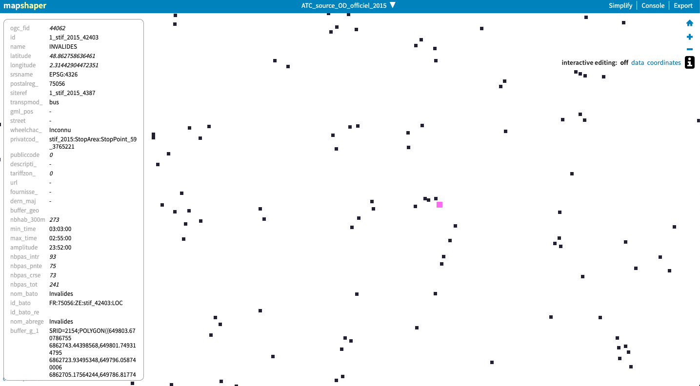
Parfois, le rapprochement est évident

Slide 17
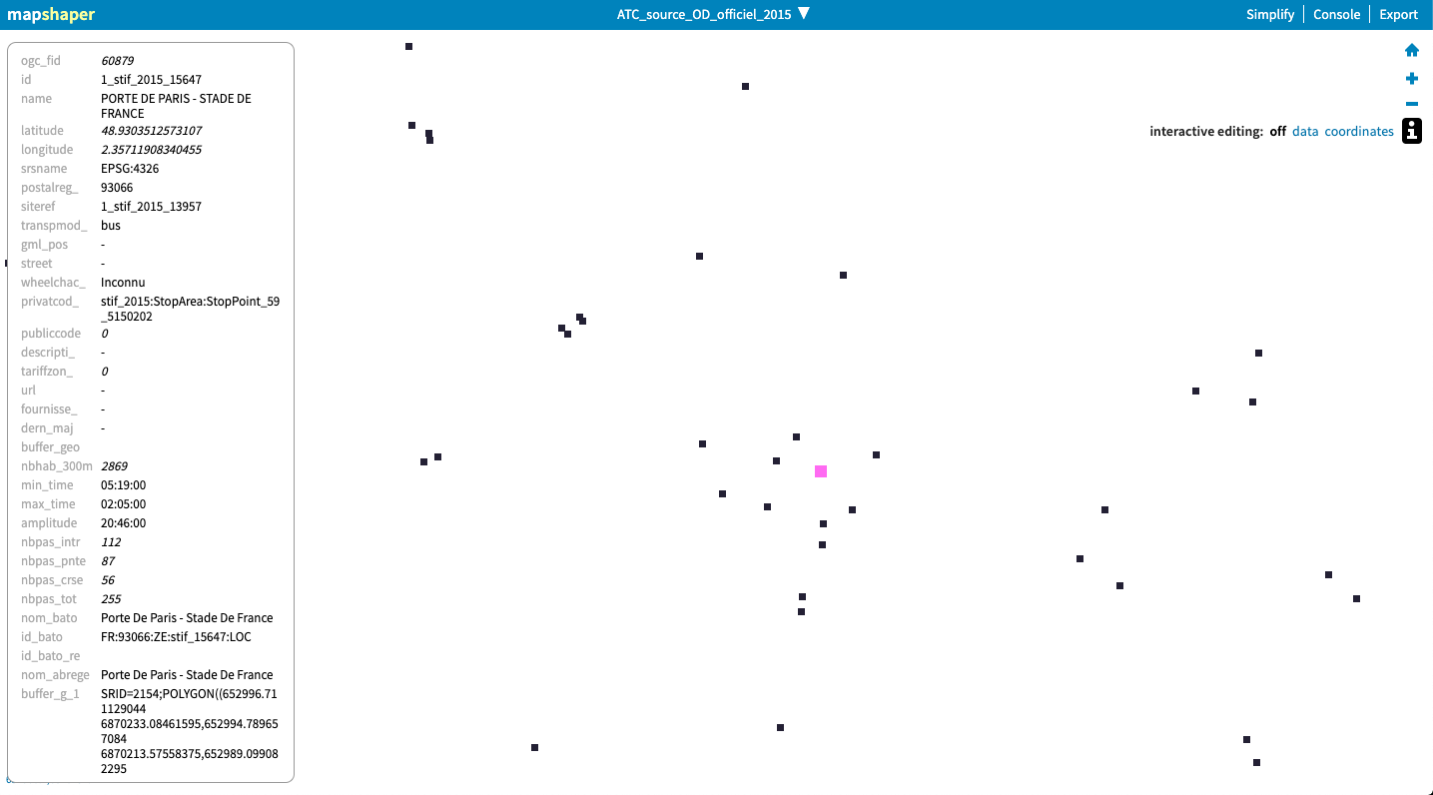
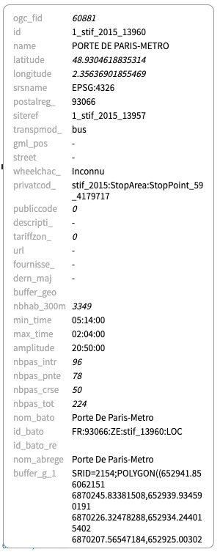
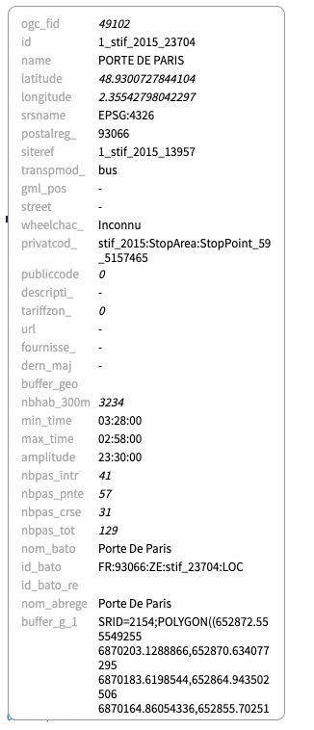
Parfois, moins

Slide 18
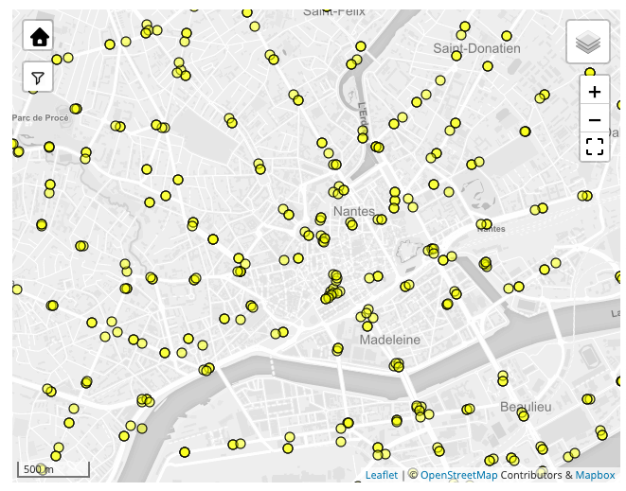
Parfois, moins

Slide 19
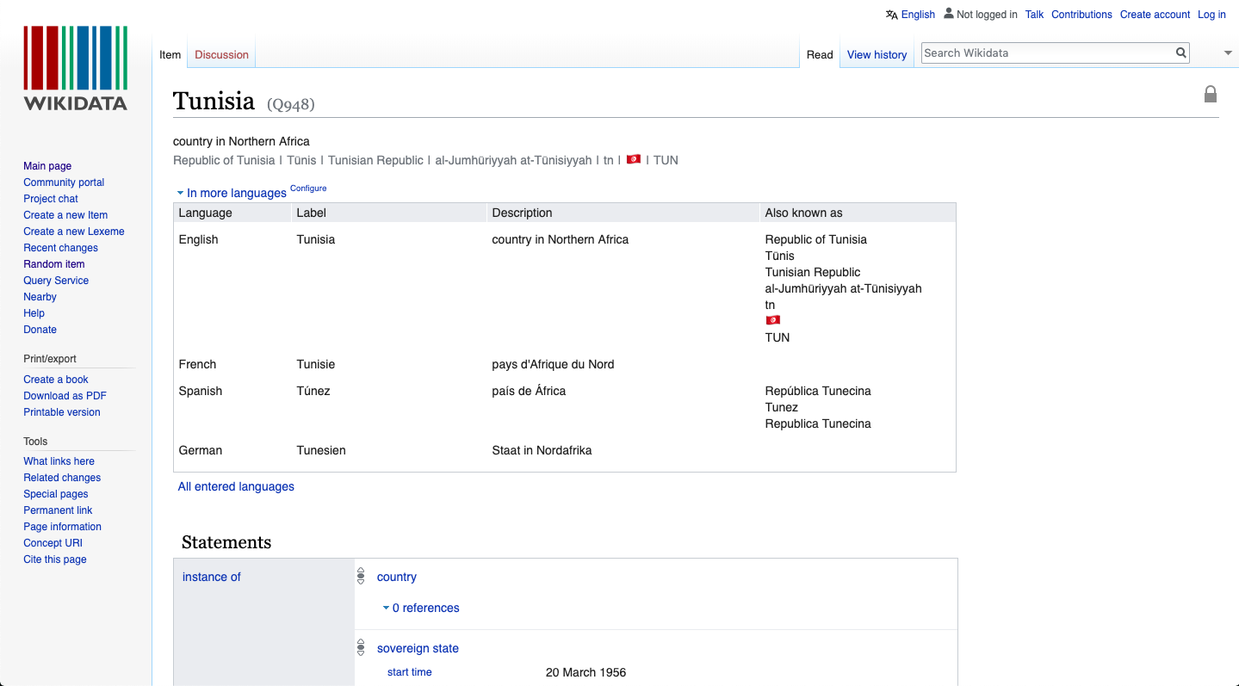
L’idée de transport.data.gouv.fr

Slide 20
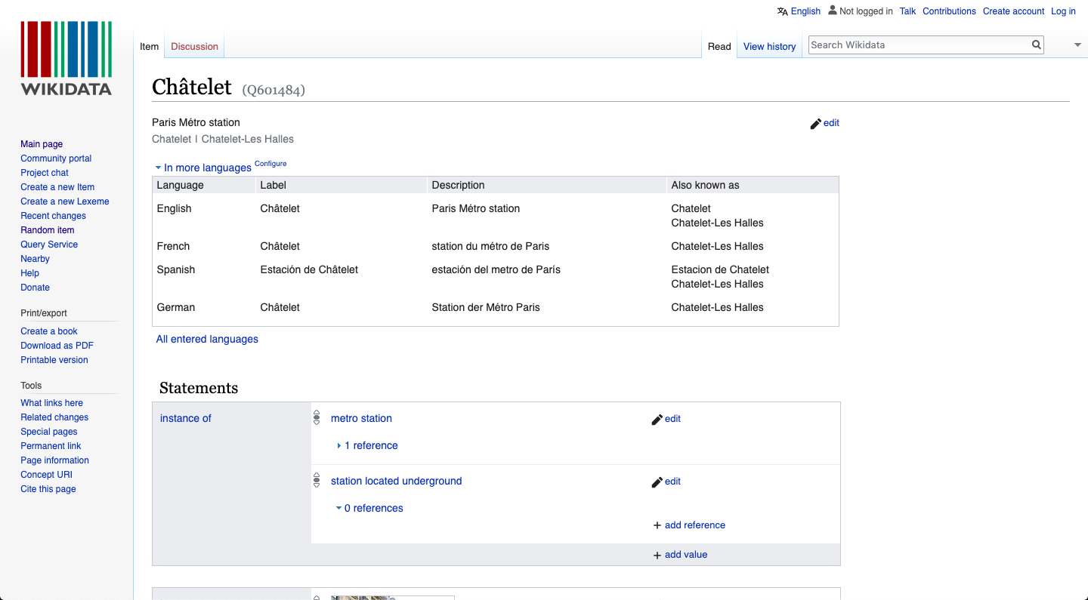
L’idée de transport.data.gouv.fr

Slide 21
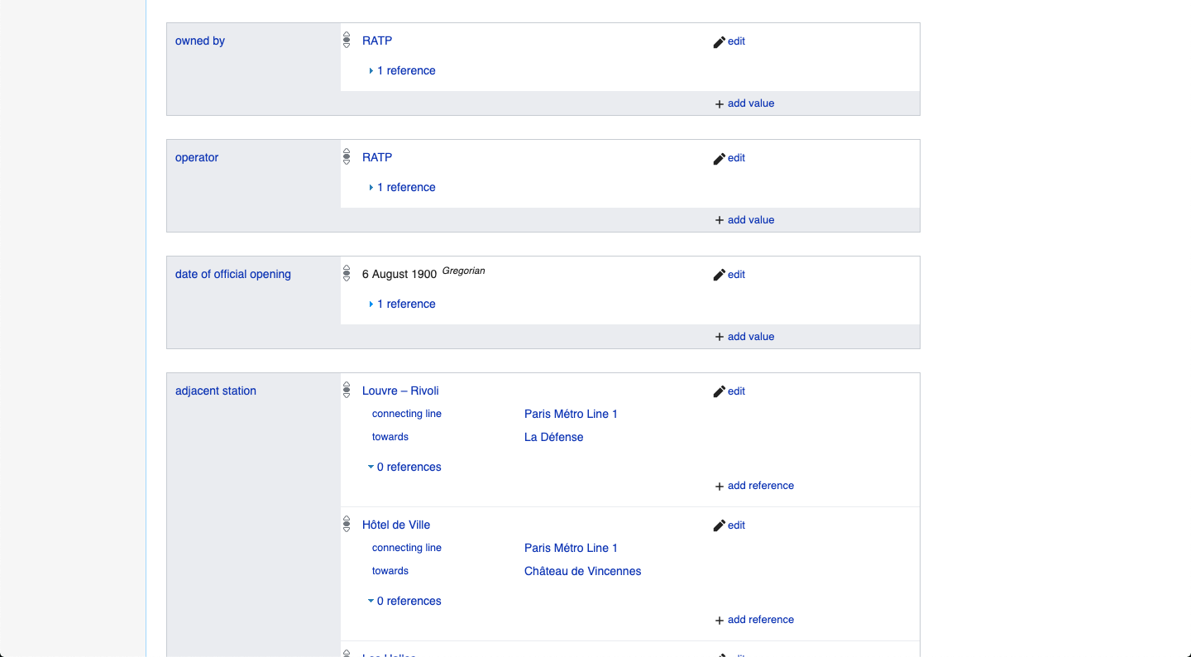
L’idée de transport.data.gouv.fr

Slide 22
La démarche
Nous proposons de créer une instance de wikidata qui serait dédiée aux arrêts.
Les relations sémantiques permettent de référencer les identifiants d’origine et les relations entre les différents entités.
Des outils annexes et spécialisés permettront de gérer la déduplication et faciliteront l’édition des propriétés.

Slide 23
La démarche
Créer une instance jetable qui servira de prototype et valider les idées
Écrire des moulinettes pour
importer à partir d’un GTFS
dé-dupliquer naïvement
exporter une base consolidée
Travailler collectivement sur l’ontologie souhaitée
Création d’outil grand public pour travailler sur l’amélioration itérative des attributs et des relations entre entités

Slide 24
Perspectives
Au delà de la topologie des arrêts, il sera possible de l’étendre aux lignes et réseaux de transport. À un niveau plus fin, la topologie des arrêts (entrées/sorties, couloirs…) pourrait être considérées.
D’autres modes de transports pourraient bénéficier du travail sur les arrêts : les aires de covoiturage, stationnement, bornes de recharge…

Slide 25
Avez-vous appris des choses ?
0
1
2
3
4
5

